Slide 1

Sistema de Gestión de Instalaciones y Monitoreo Técnico para Finet Limitada
Ingeniería de Software I - Primer Incremento
Integrantes: Fernando Chávez, Iosef Cornejo, Vicente Díaz, Matías Galvez, Fernando Rojas, Eduardo Zepeda
Profesor: Paulo Quinsacara Jofré

Slide 2
Índice
  Introducción e Incremento 1
  CU-01: Creando Orden de Trabajo
    Diagrama de secuencia — Flujo normal
    Diagrama de secuencia — Excepción
    Caso de prueba con evidencia
  CU-04: Cerrando OT en Terreno
    Diagrama de secuencia — Flujo normal
    Diagrama de secuencia — Excepción
    Caso de prueba con evidencia
  Vistas 4+1
    Vista de Desarrollo — Diagrama de componentes
    Vista Física — Diagrama de despliegue
  Demo del Sistema

Slide 3
Introducción y Incremento 1
El sistema FSM es una plataforma web desarrollada para FiNet Limitada que permite gestionar órdenes de trabajo técnico, clientes y monitoreo de operaciones en terreno.
Requisitos funcionales totales del proyecto | 56
Requisitos funcionales implementados en Incremento 1 | 17
Porcentaje alcanzado | 30,3%
CU trazados | CU-01 y CU-04
Vistas | Controladores
NestJS + TypeScript | SvelteKit + Tailwind CSS
Prisma ORM | Socket.io
PostgreSQL | Cloudinary

Slide 4
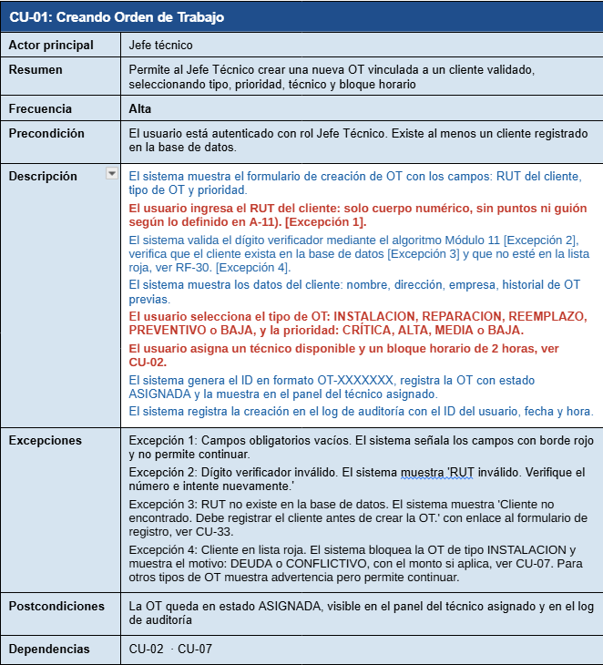
CU-01: Creando orden de Trabajo

Slide 5
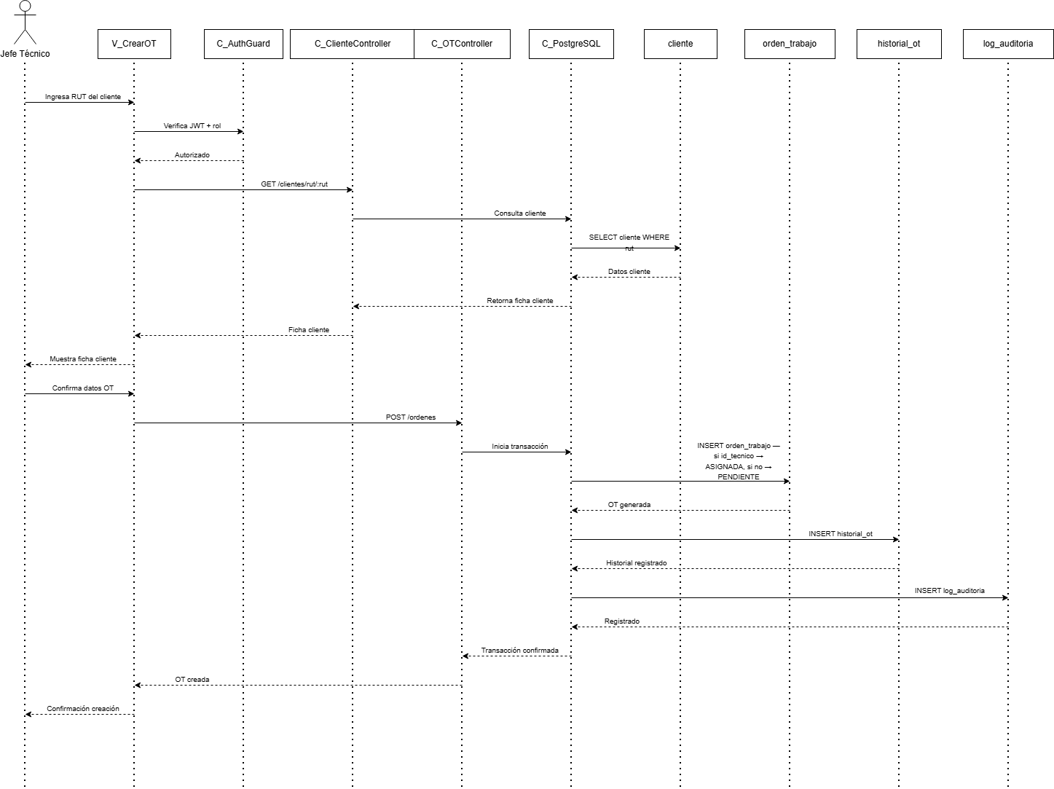
CU-01: Diagrama de secuencia flujo normal

Slide 6
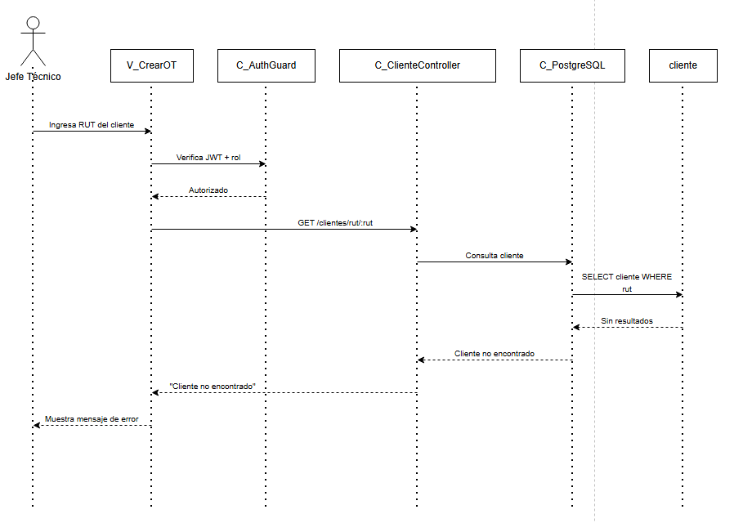
CU-01: Diagrama de secuencia excepción

Slide 7
Caso de prueba CU-01: Creando orden de trabajo
Caso de prueba | Crear OT para cliente existente con técnico asignado
Precondición | Cliente registrado en BD · Técnico activo disponible · Usuario autenticado como JEFE TECNICO
Pasos | 1. Ir a Órdenes de Trabajo → Nueva OT. 2. Ingresar RUT del cliente válido. 3. Seleccionar tipo REPARACION y prioridad ALTA. 4. Asignar técnico disponible. 5. Presionar Crear OT
Resultado esperado | OT creada en estado ASIGNADA · Visible en panel del técnico · Registrada en historial y log de auditoría
Resultado obtenido | El sistema creó la OT correctamente en estado ASIGNADA con el técnico asignado
Estado | Pasado

Slide 8
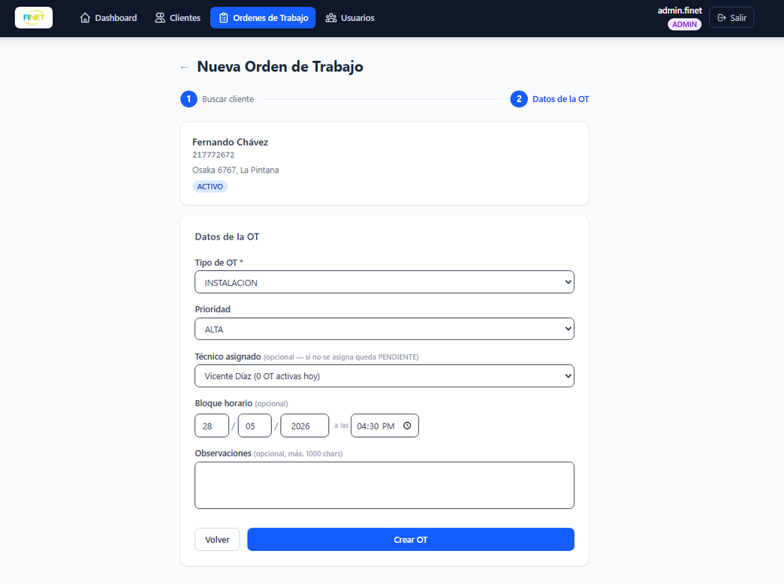
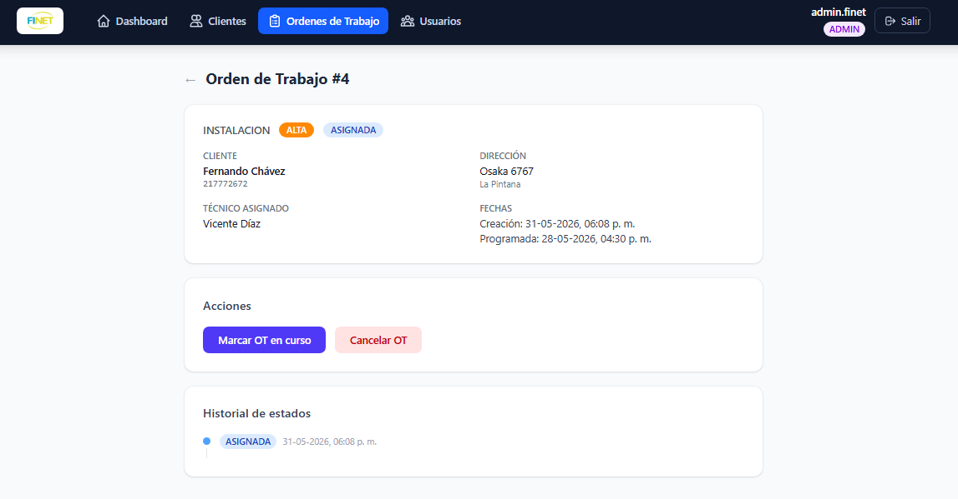
Caso de prueba CU-01: Creando orden de trabajo

Slide 9
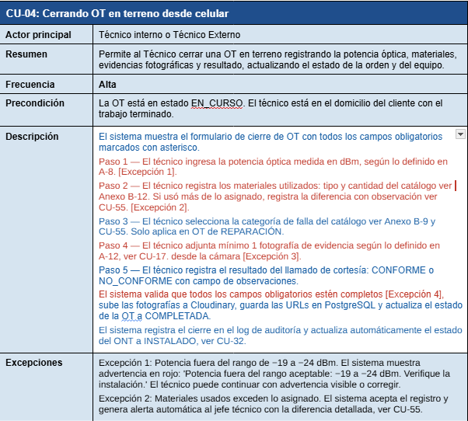
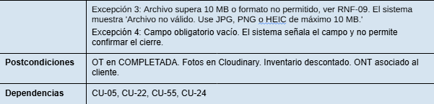
CU-04: Cerrando OT en terreno

Slide 10
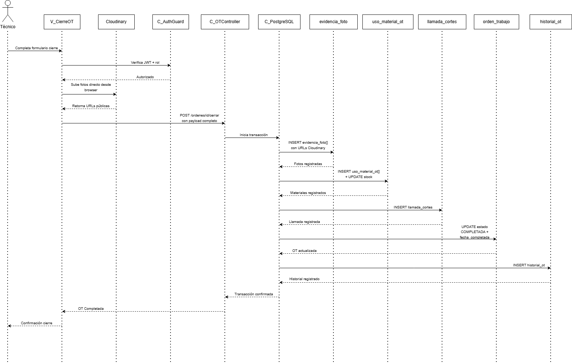
CU-04: Diagrama de secuencia flujo normal

Slide 11
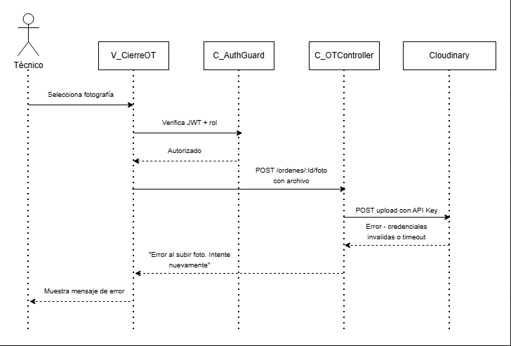
CU-04: Diagrama de secuencia excepción

Slide 12
Caso de prueba CU-04: Cerrando OT en terreno
Caso de prueba | Cierre exitoso de OT con fotografias y materiales
Precondición | OT en estado EN CURSO · Técnico autenticado es el asignado a la OT · Materiales disponibles en stock
Pasos | 1. Ir a /terreno → seleccionar OT en EN CURSO → presionar "Cerrar OT". 2. Paso 1: adjuntar mínimo 1 fotografía. 3. Paso 2: registrar materiales utilizados con cantidades. 4. Paso 3: ingresar potencia óptica y resultado de llamada de cortesía. 5. Presionar "Cerrar OT"
Resultado esperado | OT en estado COMPLETADA · Fotos almacenadas en Cloudinary · Materiales descontados del stock · Llamada de cortesía registrada
Resultado obtenido | El sistema procesó el cierre correctamente en transacción atómica. OT quedó en estado COMPLETADA con todas las evidencias registradas en BD
Estado | Pasado

Slide 13
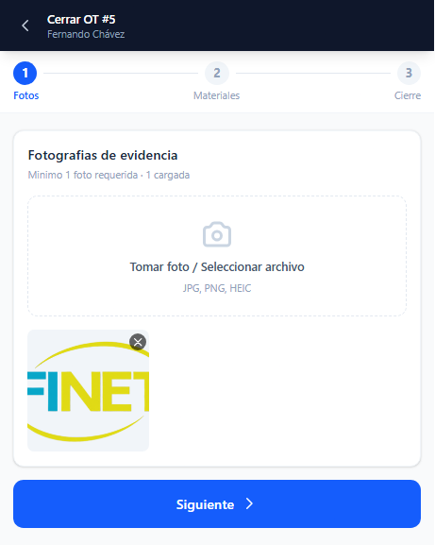
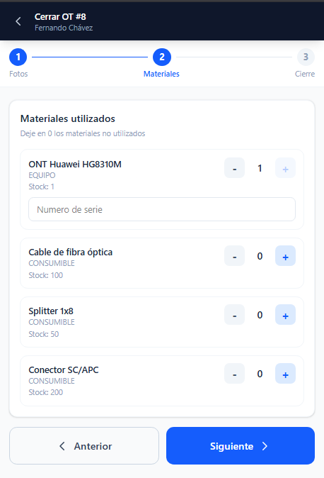
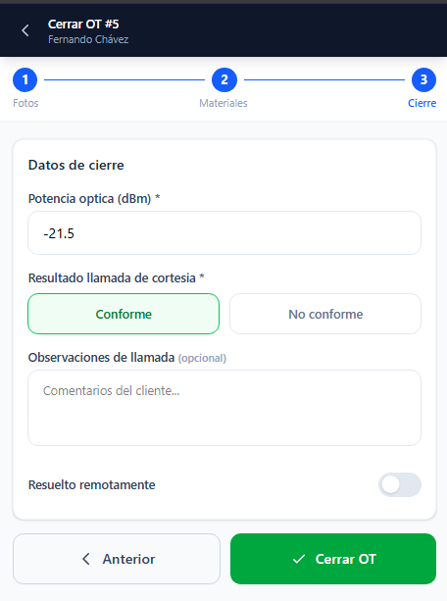
Caso de prueba CU-04: Cerrando OT en terreno

Slide 14
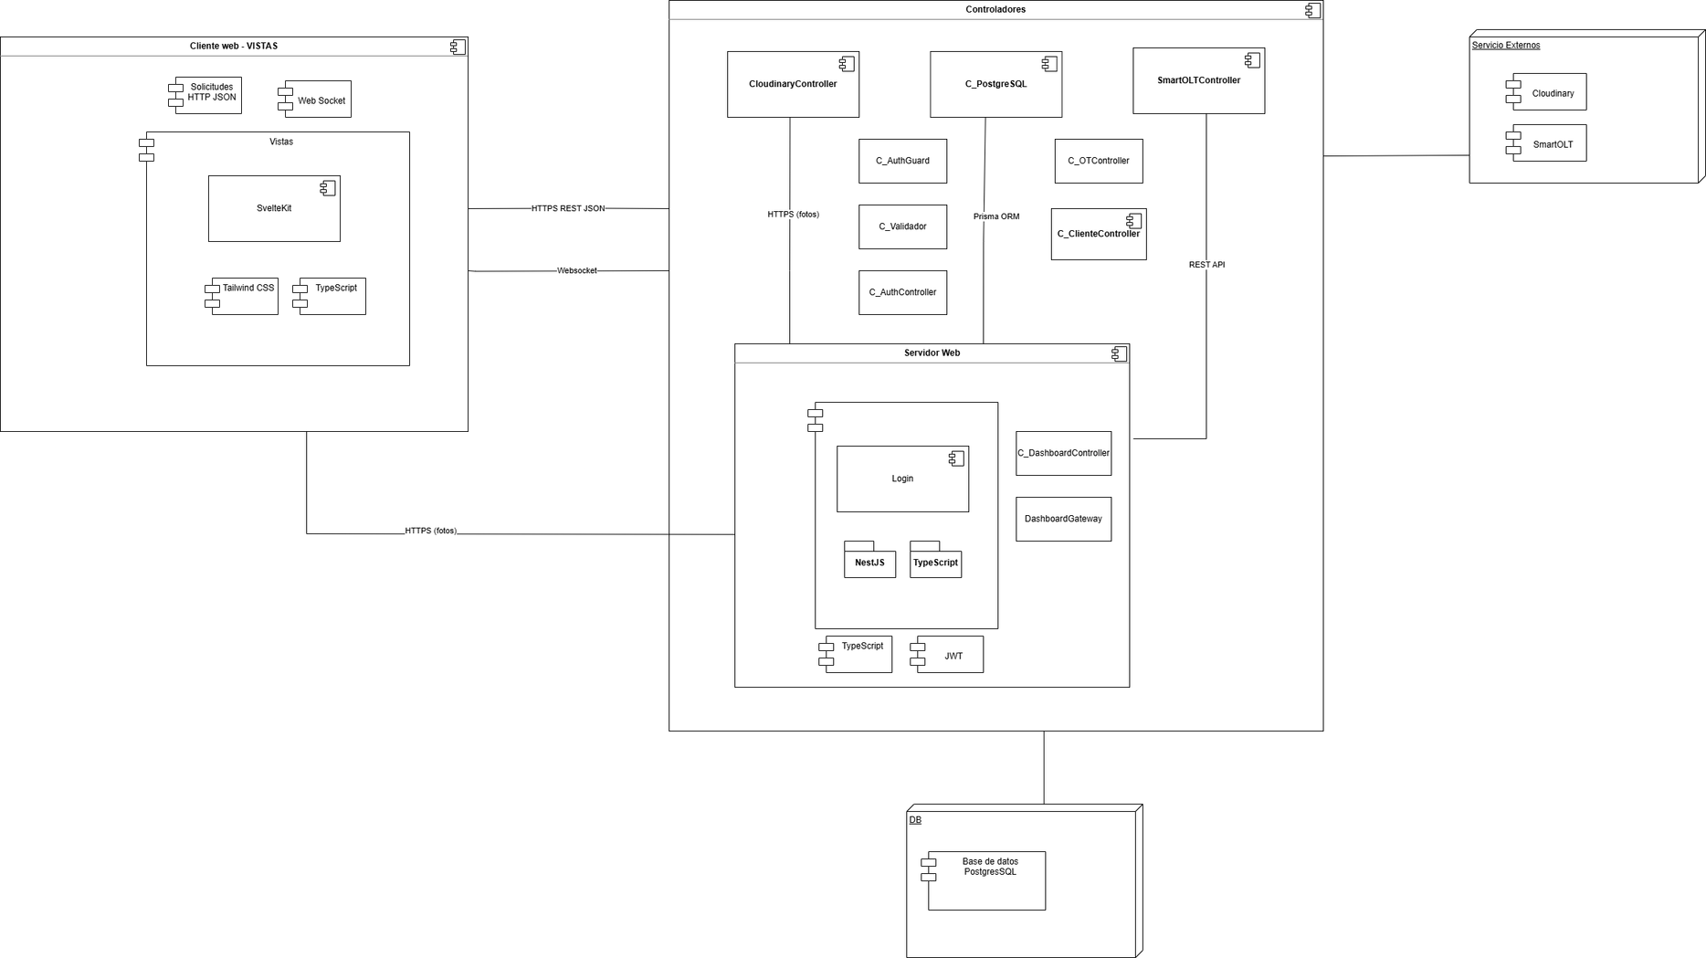
Vista de desarrollo - Diagrama de componentes

Slide 15
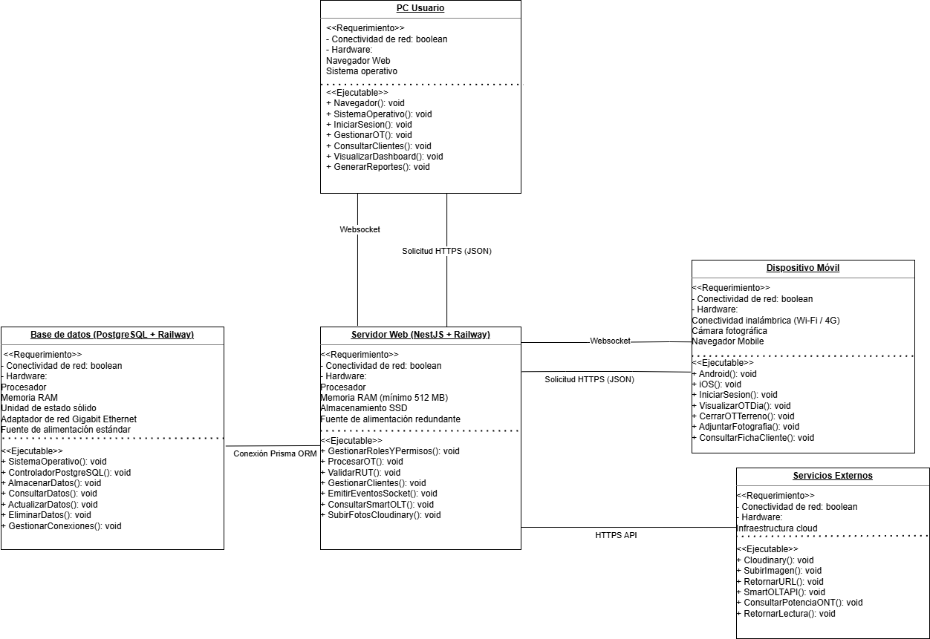
Vista Física - Diagrama de despliegue

Slide 16
Demo

